Slide 1

COMMENT FAIRE SON
ASSEMBLEE
GENERALE

Slide 2
PROGRAMME
DE LA FORMATION
  Ce que disent les statuts ?
  La convocation
  La préparation
  Qui convoque Qui ? Quand ? Comment ?
  L’ordre du Jour
  Les pouvoirs
  Les précautions à prendre
  Le déroulement
  Le suivi et formalisme
  Documentation et ressources

Slide 3
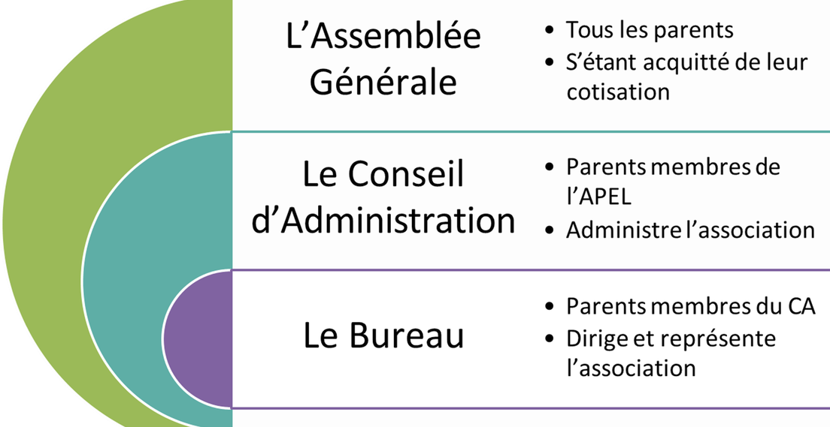
CE QUE DISENT LES STATUTS ?
Il est toujours bon de se référer aux statuts de votre Apel qui consacrent un article (art. 8-1) à l’assemblée générale ordinaire.
Voici quelques extraits des statuts types de l’Apel d’établissement :
« Les membres de l’association se réunissent chaque année en assemblée générale ordinaire […]. Le président de l’Apel départementale (ou son représentant) en est membre de droit, avec voix délibérative. […]
L’Assemblée générale ordinaire se réunit au moins une fois par an, dans le plus bref délai suivant la rentrée des classes, au plus tard le 15 octobre de l’exercice en cours […]. L’assemblée générale ordinaire annuelle entend la présentation du rapport d’activité et du rapport financier préalablement validés par le conseil d’administration précédant l’assemblée générale.
Elle vote les comptes de l’exercice, les orientations de l’année, le budget prévisionnel, le montant de la cotisation de l’année scolaire suivante. Elle pourvoit au renouvellement des membres sortant du conseil d’administration. »

Slide 4
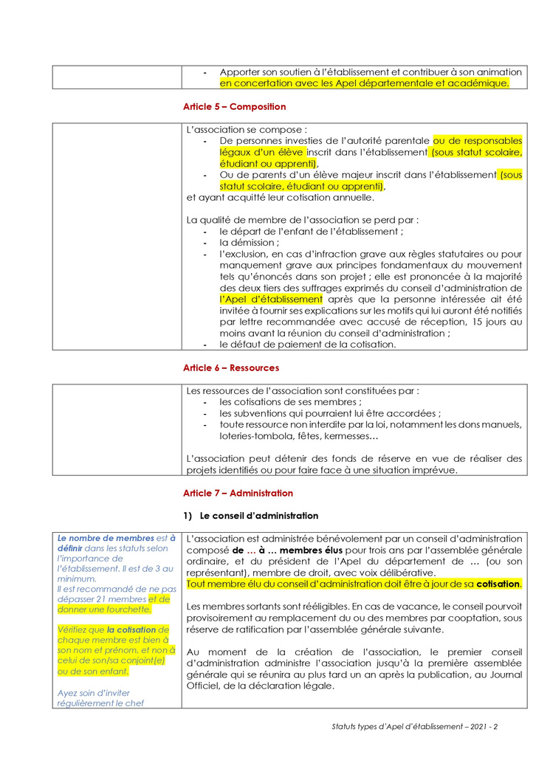
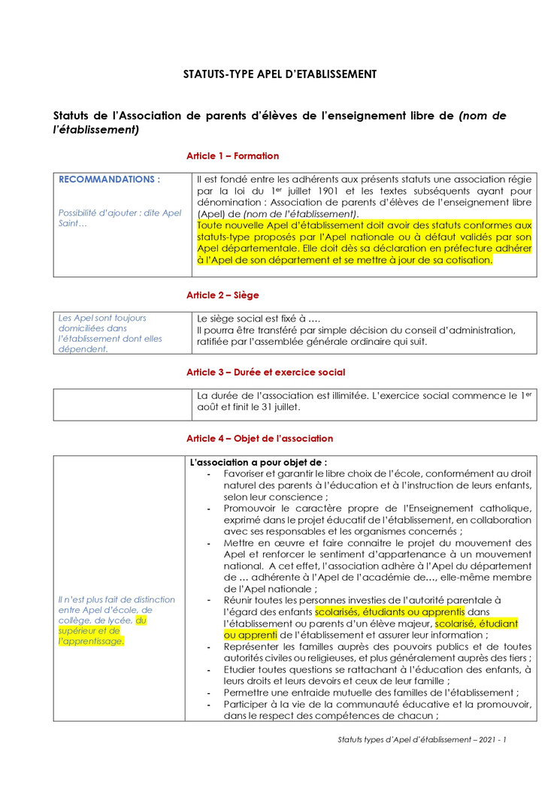
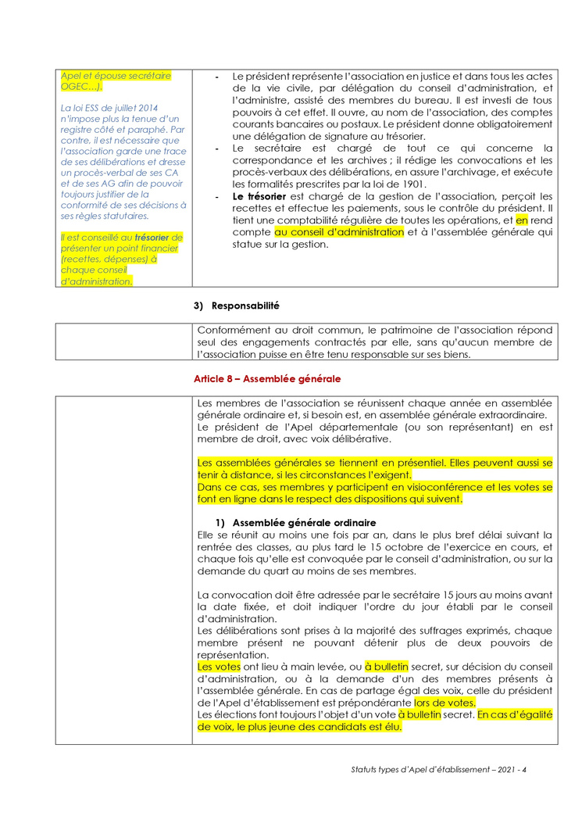
CE QUE DISENT LES STATUTS ?

Slide 5
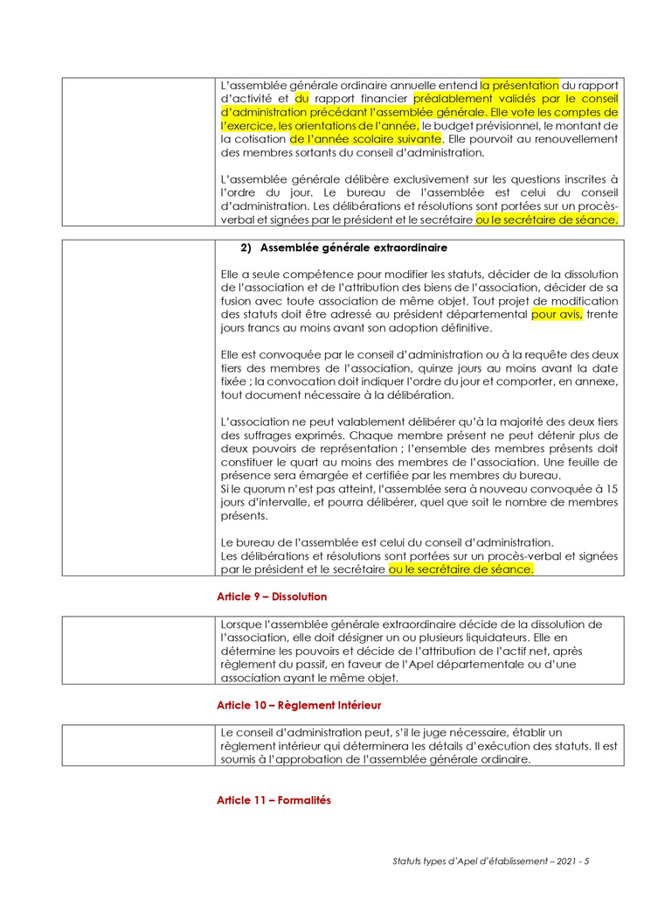
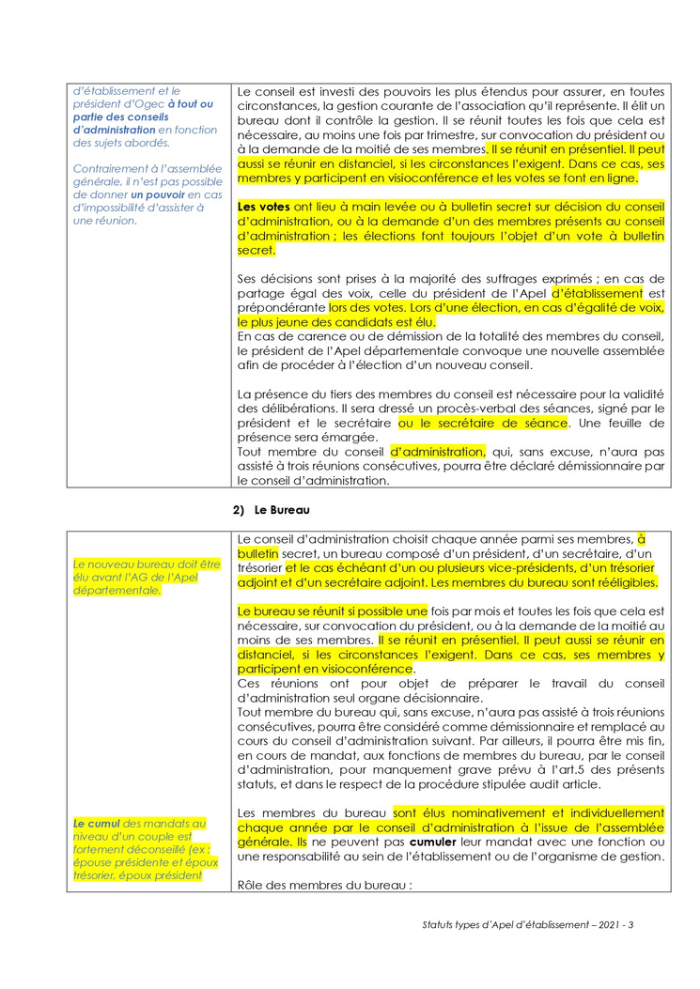
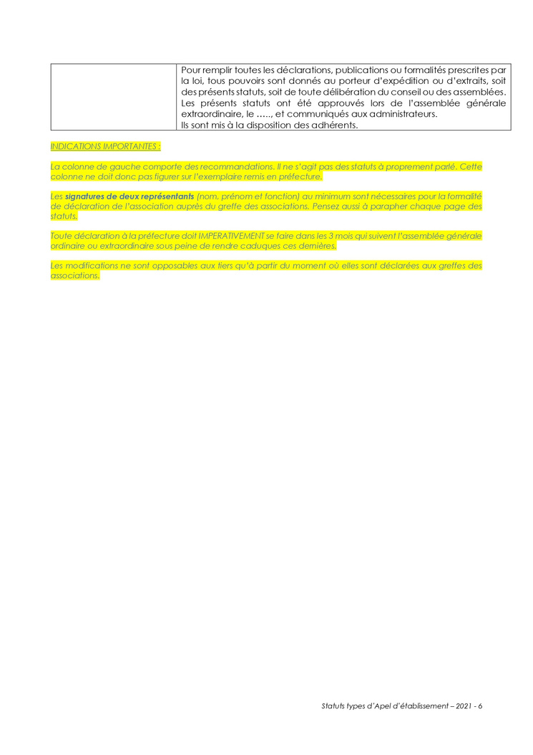
CE QUE DISENT LES STATUTS ?

Slide 6

VRAI/FAUX
L’AG, C’EST UNE RÉUNION
POUR L’ÉQUIPE APEL !
L’AG, C’EST
TOUJOURS PAREIL !
L’AG, ON EN PARLE
À LA RENTRÉE
faux
vrai
faux
fAUX
L’AG rassemble tous les parents adhérents à l’Apel mais aussi les parents qui n’adhèrent pas, le président de l’OGEC, le chef d’établissement et des partenaires avec lesquels l’Apel porte des projets (maire, président de l’intercommunalité, UGSEL…).
Si tous les parents sont invités, seuls les adhérents à jour de leur cotisation pour l’année scolaire en cours, ont le droit de vote. C’est le moment de présenter de façon positive tout ce que l’Apel a réalisé dans l’année écoulée ainsi que les projets pour l’année suivante.
C’est une vitrine de l’association et de son dynamisme, l’occasion de fédérer les parents et la communauté éducative autour de ses actions et son projet. C’est le RDV des parents de l’établissement qui doit leur donner envie de rejoindre l’équipe élue.
Sans oublier de remercier les bénévoles en fin de mandat qui ont oeuvré au sein de l’association parfois pendant de nombreuses années.
Il est important de commencer à préparer l’AG à la fin de l’année scolaire pour avoir posé des jalons avant la rentrée : fixer la date et l’heure en accord avec le chef d’établissement, préparer les documents, se répartir les rôles… En effet, conformément aux statuts types, l’AG de l’Apel d’établissement doit se tenir avant le 15 octobre, ce qui laisse peu de temps
après la rentrée mais permet aussi de lancer l’année. Anticiper permet ainsi de réfléchir à l’organisation d’une action qui se tiendra en même temps et de programmer la communication.
Une invitation attractive avec un déroulé dynamique et une action associée donnera envie au plus grand nombre
de participer.
VRAI
car c’est un temps statutaire qui suppose de respecter certaines étapes. Mais il est possible de présenter le rapport d’activité et le bilan financier de façon dynamique, illustrée, à plusieurs voix… Pensez aussi à faire témoigner des parents ayant participé à des actions
dans l’année, et favorisez les temps de questions/réponses. Si le fond est encadré par
les statuts, la forme vous appartient et dépend de votre imagination.
FAUX
car il est possible de proposer une action originale et motivante dans la continuité de l’AG : une formation, une conférence, un repas, une Rencontre parent-école®, une rencontre avec un partenaire… C’est l’occasion de créer
un événement riche et convivial, à l’image de
votre Apel.

Slide 7
PRÉPARER SON AG
L’assemblée générale ordinaire (AGO) est une obligation légale pour toute association de parents d’élèves de l’enseignement libre. Elle garantit le bon fonctionnement
Faites- en, dès la rentrée, un moment fort de rencontre et de partage autour des actions qui animent votre communauté éducative afin de voter les projets à venir et constituer un conseil d’administration puissant.
Une assemblée générale pour qui ? Tous les adultes de la communauté éducative de l’établissement sont invités à participer : parents adhérents (élus ou non), parents non adhérents, le président de l’OGEC, le chef d’établissement… et les partenaires avec lesquels l’Apel porte des projets (maire, UGSEL…)
Si tous les parents sont invités, seuls les adhérents à jour de leur cotisation pour l’année en cours, ont le droit de vote.
Quand ? Avant le 15 octobre en Apel d’établissement (le 15 novembre en Apel départementale et le 31 novembre en Apel académique)
Où ? Dans l’établissement scolaire
Qui organise ? Le bureau et le conseil d’administration (CA)

Slide 8
PRÉPARER SON AG
Rétroplanning
En juin
Le bureau (Président, secrétaire et trésorier) en accord avec le chef d’établissement définit 1 date, un horaire et un lieu
  S’assurer de la disponibilité :
D’une grande salle
De la majorité des administrateurs
Du chef d’établissement
  Prévoir le délai de convocation de 15 jours
  Fixer l’ordre du jour de votre AGO
  Prévenir l’Ogec pour avoir le fichier des adhérents à la rentrée scolaire avant envoi des convocations
  Prévenir le membre de droit (président de l’Apel départementale)
  Optionnel mais recommandé : Faire valider un choix d’animation (RPE, Conférence…) et contacter les intervenants

Slide 9
PRÉPARER SON AG
Rétroplanning
Entre juin et le 1er CA de rentrée
- Préparer les éléments statutaires à valider en CA avant envoi aux adhérents :
  Le rapport d’activité de l’année précédente (président & secrétaire)
  Le bilan financier de l’année précédente (trésorier & président)
  Les projets de l’année, le budget correspondant (rapport d’orientation et budget prévisionnel), le montant de la cotisation pour l’année N+1 à voter
  Le point sur les mandats en cours et donc le nombre de mandats à pourvoir
  Toutes les autres propositions que vous voulez soumettre à l’AGO (Règlement intérieur par exemple)
Septembre
- Convoquer un CA
  Faire valider le bilan financier et le budget prévisionnel Lire le rapport moral et le rapport d’orientation pour éviter les oublis
  Voter la proposition de montant de la cotisation N+1 qui sera soumise à approbation en AGO
  Faire le point sur les mandats en cours, les départs et donc le nombre de mandats à pourvoir

Slide 10
PRÉPARER SON AG
Rétroplanning
Envoyer les convocations 15 jours avant l’AGO
  Récupérer auprès de l’Ogec le fichier des adhérents de l’année scolaire en cours
  Envoyer la convocation aux adhérents et au membre de droit avec :
  Un pouvoir pour celui qui ne peut être présent le jour de l’AGO
  Un bulletin de candidature au CA.
  Envoyer une invitation conviviale à tous les parents même les parents non adhérents, au chef d’établissement, au président Ogec, aux enseignants, au maire, au prêtre et autres partenaires avec lesquels l’Apel porte des projets (type ugsel) et prévoir un affichage à l’entrée de l’établissement, une communication sur les réseaux sociaux.
  Envoyer en même temps une convocation pour le CA électif aux administrateurs. Celui-ci pourra se faire dans la continuité de l’AG avec les élus du conseil d’administration.
Prévoir
  Le Powerpoint de présentation de l’AGO (cf. modèle proposé par l’Apel nationale)
  Le discours du président
  Les bulletins de vote et leur contrôle (chaque adhérent ne pouvant détenir plus de deux pouvoirs)
  La feuille d’émargement

Slide 11
PRÉPARER SON AG
Rétroplanning
Jour de l’AGO
  Faire signer la feuille d’émargement aux adhérents (seuls à voter avec le membre de droit : 1 cotisation=1 voix)
  Comptabiliser le nombre total de voix avec les pouvoirs
  Avoir à disposition les statuts et le règlement intérieur de l’association, le classeur comptabilité
  Présenter le Powerpoint de façon dynamique à plusieurs voix
  Procéder aux votes
  Prendre des notes en vue de la rédaction du PV / résultats des votes et conserver les bulletins de vote
  Fédérer autour du projet de l’association

Slide 12
L’ASSEMBLÉE GÉNÉRALE EXTRAORDINAIRE
Convoquée pour :
  modifier les statuts,
  décider de la dissolution de l’association et de l’attribution des biens de l’association,
  décider de sa fusion avec toute association de même objet.
Tout projet de modification des statuts doit être adressé au président départemental ou diocésain, trente jours francs au moins avant son adoption définitive.
Convoquée par le conseil d’administration ou à la requête des deux tiers des membres de l’association,
Quinze jours au moins avant la date fixée ; la convocation doit indiquer l’ordre du jour et comporter, en annexe, tout document nécessaire à la délibération.
Décision prise à la majorité des deux tiers des suffrages exprimés.
  Chaque membre présent ne peut détenir plus de deux pouvoirs de représentation
  l’ensemble des membres présents doit constituer le quart au moins des membres de l’association.
  Une feuille de présence sera émargée et certifiée par les membres du bureau.
Si le quorum n’est pas atteint,
  l’assemblée sera à nouveau convoquée à 15 jours d’intervalle,
  Elle pourra délibérer, quel que soit le nombre de membres présents.
  Les délibérations et résolutions sont portées sur un procès-verbal et signées par le président et le secrétaire.

Slide 13
CE QU’IL FAUT SAVOIR AFIN D’ÉVITER
TOUT RISQUE DE NULLITÉ
Les modes de scrutin :
Ils peuvent être réalisés à main levée ou à bulletin secret, selon les indications données par les statuts.
– En cas de vote à main levée, le président doit obligatoirement s’assurer que personne dans l’assemblée ne demande un vote à bulletin secret. Si une seule personne qualifiée (adhérent ayant le droit de vote, c'est-à- dire à jour de ses cotisations, ou membre de droit) demande le vote à bulletin secret, celui-ci doit être appliqué.
– S’agissant des décisions importantes qui font l’objet de point de vue contradictoires ou des élections, le vote à bulletin secret est préférable. Il faut alors s’organiser et prévoir des urnes, la liste des votants, le dépouillement.
Pour éviter toute contestation, il faut éviter de faire participer au dépouillement les personnes (ou leurs conjoints) concernées par le vote.
Le vote électronique
Nous vous proposons d’utiliser le site www.balotilo.org
Le vote du quitus :
le quitus décharge les administrateurs de leur responsabilité à l’égard des adhérents pour les fautes connues au moment du vote. Il ne les exonèreni de leur responsabilité civile à l’égard des tiers, ni de leur responsabilité civile pour les fautes découvertes ultérieurement, ni de leur responsabilité pénale.
Le refus de quitus constitue évidemment une marque de très forte défiance à l’égard des responsables de l’association, mais il n’entraîne pas, sauf dispositions statutaires contraires, leur révocation. Il constitue cependant un incident de séance qui peut justifier un vote sur la révocation des dirigeants à la demande d’un des membres présents à l’AG. En toute hypothèse, le refus de quitus doit conduire les dirigeants de l’association à revoir leur façon de gérer leur Apel.

Slide 14
SUPPORT
Nous avons le plaisir de vous partager ce support pour vous aider à présenter votre assemblée générale.
Vous pouvez l'utiliser comme fil conducteur tout au long de votre AG après l'avoir modifié pour l’adapter à votre Apel.
Des commentaires à chaque page vous accompagnent pour le personnaliser.
Bonne AG et merci pour votre engagement !
N’oubliez pas de supprimer les pages 1 à 14 et 38 avant de projeter votre présentation.
En cas de besoin, n’hésitez pas à contacter l’ Apel du diocèse de Cambrai à l’adresse suivante : permanent@apeldiocesecambrai.fr

Slide 15

Logo
de l’établissement
Bienvenue à l’Assemblée Générale
de l’Apel
Nom de l’établissement

Slide 16
Logo
de l’établissement
ORDRE DU JOUR
Mots d’accueil
Quelques mots sur le mouvement des Apel
L’activité de l’Apel de notre établissement
Les orientations de l’année
Rapport financier
Montant de la cotisation
Vote des délibérations statutaires
Elections des membres du conseil d’administration

Slide 17

ENSEMBLE, ENGAGÉS AU SEIN
DE NOTRE COMMUNAUTÉ ÉDUCATIVE
Logo
de l’établissement
Prénom/nom, président(e)
Prénom/nom, chef(ffe) d’établissement
Prénom/nom, président(e) de l’Apel départementale, membre de droit (ou son représentant)
Prénom/nom, fonction (autre membre de la communauté éducative, s’il y a lieu)
Bienvenue

Slide 18

LE CONSEIL D’ADMINISTRATION
ET LES BENEVOLES DE VOTRE ETABLISSEMENT
Logo
de l’établissement

Slide 19

Logo
de l’établissement
ENSEMBLE, AVEC VOUS, POUR ACCOMPLIR LES 5 MISSIONS DE L’APEL
Défendre la liberté d’enseignement et le libre choix de l’école, promouvoir le caractère propre de l’Enseignement catholique
Représenter toutes les familles de l’établissement auprès de l’institution scolaire et des pouvoirs publics et de toutes les autorités civiles ou religieuses
Apporter notre soutien à l’établissement et contribuer à son animation
· Participer au débat éducatif en relation avec les pouvoirs publics
Soutenir les parents dans l’exercice de leur responsabilité de premiers éducateurs, à l’école et en famille

Slide 20

Logo
de l’établissement
ENSEMBLE, AVEC VOUS,
DANS UN MOUVEMENT NATIONAL
QUI REUNIT PLUS D’1 MILLION DE PARENTS
Nous nous engageons pour l'avenir de 2 millions d'enfants dont les parents ont librement choisi un établissement scolaire et son projet éducatif.
La première Apel a été créée à Marseille en 1930, par des parents d'élèves désireux d'être associés à la vie des établissements scolaires de leurs enfants.
Chaque jour, des milliers de bénévoles collaborent activement aux projets éducatifs des établissements.

Slide 21


Logo
de l’établissement
DÉCOUVREZ FAMILLE & EDUCATION
une édition numérique, que chaque adhérent peut décider de choisir à la place de la version papier.
Diffusé tous les deux mois à tous les adhérents de l'Apel, Famille & éducation - le magazine de l'Apel, accompagne les parents d’élèves tout au long de la scolarité de leurs enfants de la maternelle au post-bac.
Dans chacun des numéros, les lecteurs retrouvent des actualités scolaires et éducatives, des avis et conseils d’experts, des pistes de réflexion. Le dossier explore une thématique scolaire ou éducative et donne la parole à des experts qui aident les parents à y voir plus clair. Dans les pages scolarité, des experts et des enseignants apportent des conseils pratiques et méthodologiques par niveaux scolaires. La rubrique psychologie répond aux préoccupations et questions auxquelles les parents sont confrontés. Des pages temps libres proposent aux familles des activités à partager en laissant les smartphones de côté.
Depuis janvier 2026 le magazine propose une offre d'information multimédia, avec des compléments élaborés par la rédaction disponibles sur apel.fr.

Slide 22

Logo
de l’établissement
DÉCOUVREZ LA LIGNE D’ÉCOUTE DE L’APEL

Slide 23


Logo
de l’établissement
DÉCOUVREZ LA LIGNE D’ÉCOUTE DE L’APEL

Slide 24
Logo
de l’établissement
L’ACTIVITÉ DENOTRE APEL

Slide 25

Logo
de l’établissement
RAPPORT D’ACTIVITÉ

Slide 26
Logo
de l’établissement
RAPPORT FINANCIER
Insérer : Les grandes masses des dépenses et des recettes
en privilégiant les pourcentages

Slide 27

Logo
de l’établissement
LES ORIENTATIONS

Slide 28

Logo
de l’établissement
LE MONTANT DE LA COTISATION
Pour toutes les familles de l’Enseignement catholique
cofinancement de projets
actions avec les partenaires
rencontres et débats éducatifs
magazine Famille & Education, apel.fr et toute la communication
du mouvement des Apel
ligne d’écoute et de soutien
parental
Vous avez versé votre cotisation, ou vous souhaitez le faire. C’est notre assemblée générale qui statue sur son montant.
Voici à quoi elle sert :
Dans l’école de mes enfants
animation de l’établissement (accueil des nouvelles familles, kermesse, marché de Noël, bal, concours de crèches...)
représentation des parents
(conseil de classe, conseil d’établissement, Ogec)
Avec les bénévoles qui accompagnent les parents
parents correspondants,
animateurs BDI Orientation
correspondants ICF,
relations école
& monde professionnel,
école inclusive
j’adhère,
je soutiens,
je m’engage !
VERSER LA COTISATION, C’EST DÉJÀ S’ENGAGER
Au soutien des parents élus
qui assurent le fonctionnement quotidien
de l’association
qui me représentent dans le mouvement
avec toutes les Apel
qui défendent la liberté d’enseignement
et le libre choix de l’école auprès
des pouvoirs publics locaux et nationaux

Slide 29

Logo
de l’établissement
LE MONTANT DE LA COTISATION
pour l’année scolaire : .............................
j’adhère,
je soutiens,
je m’engage !
VERSER LA COTISATION, C’EST DÉJÀ S’ENGAGER
La cotisation est une et indivisible. Une seule adhésion est demandée par famille. Cependant, l’adhésion étant nominative, c’est le payeur qui est la personne reconnue comme adhérent et qui peut voter.

Slide 30
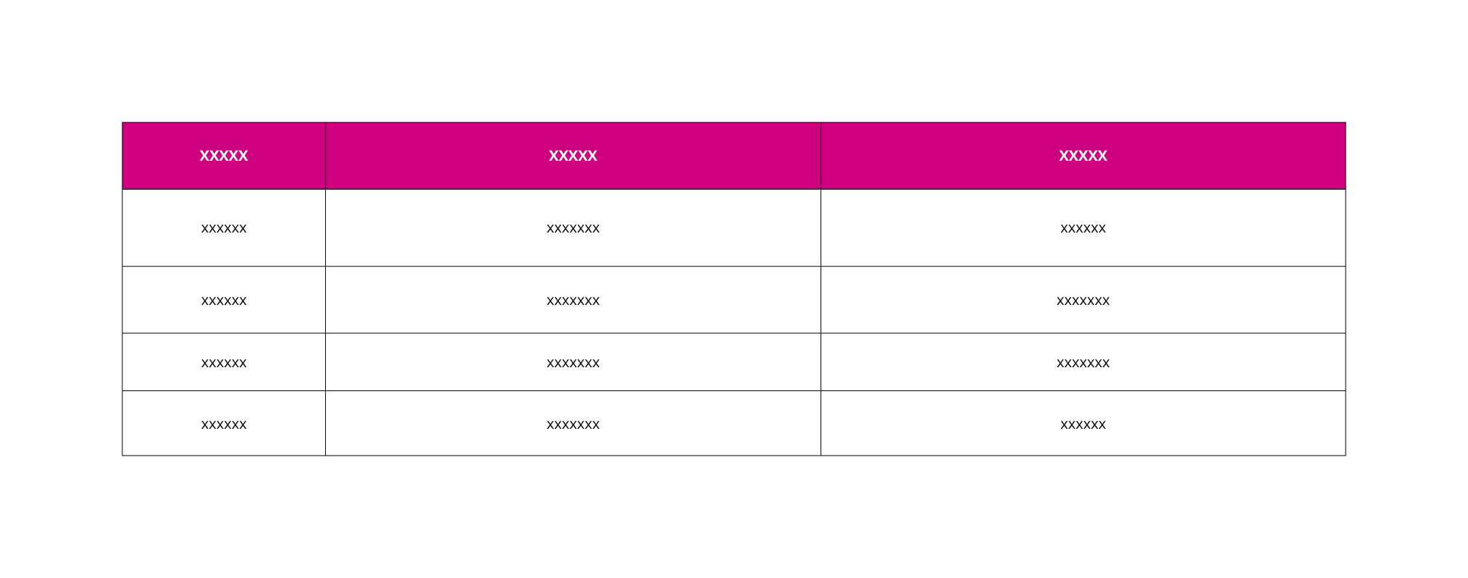
Logo
de l’établissement
LE BUDGET DE L’ANNÉE À VENIR

Slide 31
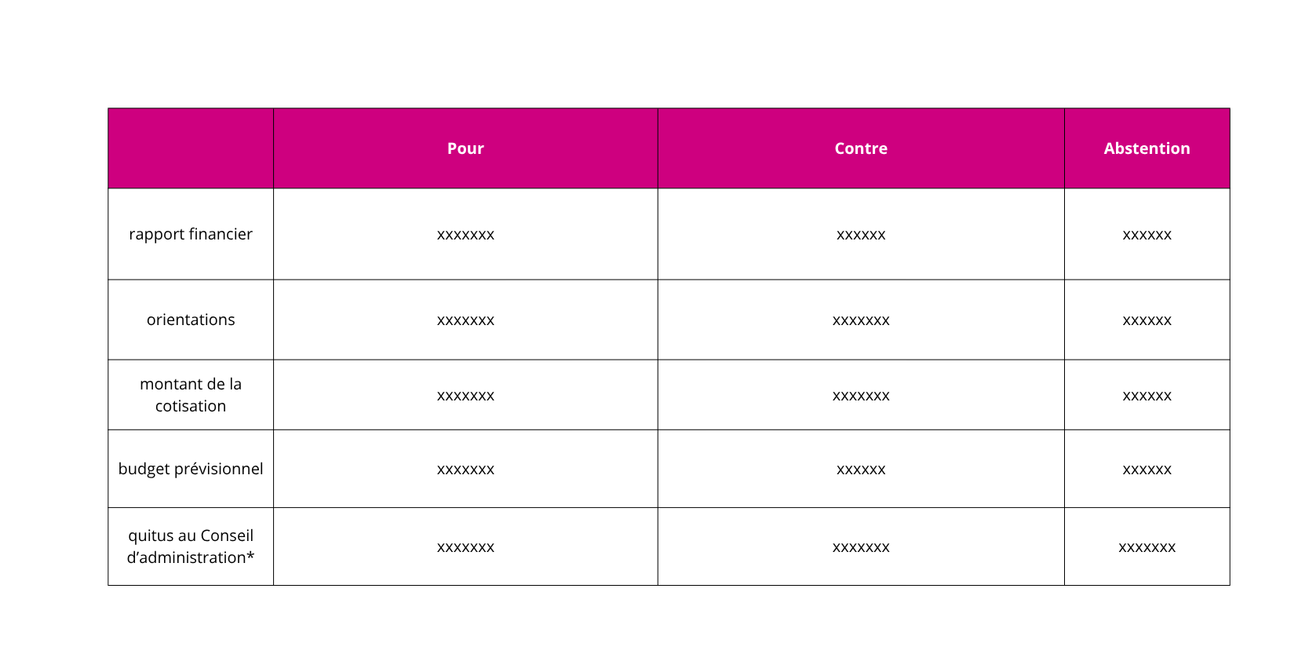
Logo
de l’établissement
LES DÉLIBÉRATIONS

Slide 32
Logo
de l’établissement
LES DÉLIBÉRATIONS

Slide 33
Logo
de l’établissement
RENOUVELLEMENT DU
CONSEIL D’ADMINISTRATION
Sont candidats :
Prénom, Nom d’un candidat, Parent de Prénom, en classe de ...
Prénom, Nom d’un candidat, Parent de Prénom, en classe de ...
Prénom, Nom d’un candidat, Parent de Prénom, en classe de ...
Prénom, Nom d’un candidat, Parent de Prénom, en classe de ...
Prénom, Nom d’un candidat, Parent de Prénom, en classe de ...
Prénom, Nom d’un candidat, Parent de Prénom, en classe de ...
Prénom, Nom d’un candidat, Parent de Prénom, en classe de ...
Prénom, Nom d’un candidat, Parent de Prénom, en classe de ...
Prénom, Nom d’un candidat, Parent de Prénom, en classe de ...
Prénom, Nom d’un candidat, Parent de Prénom, en classe de ...

Slide 34
Logo
de l’établissement
LES RÉSULTATS DES ÉLECTIONS
Sont élus et rejoignent le conseil d’administration
Merci et bienvenue !

Slide 35


Logo
de l’établissement
NOUS VOUS REMERCIONS
DE VOTRE PRESENCE

Slide 36



Logo
de l’établissement
VOUS POUVEZ ENRICHIR VOTRE ASSEMBLÉE GÉNÉRALE
AVEC UNE PROPOSITION DE VOTRE CHOIX
Voici quelques exemples pour enrichir votre AG
EXPOSITION
« C’EST PAS JUSTE UN HANDICAP »
POUR L’ACCUEIL DES ENFANTS
EN SITUATION DE HANDICAP
À L’ÉCOLE

Slide 37






Logo
de l’établissement
TEMPS CONVIVIAL
Notre Apel est joignable :
par téléphone 06 XX XX XX XX
par mail ....@...
Abonnez-vous à la newsletter
de l’Apel !
Pour plus d'informations consultez le site Apel.fr
Et en cas de question
d'éducation, d'orientation,
de problème à la maison,
contacter la ligne d’écoute
de l'Apel : 01 46 90 09 60

Slide 38
QUE FAIRE APRES L’AG ,
Tenir un CA électif pour élire le bureau parmi le nouveau conseil d’administration
Attention, les élections se font toujours à bulletin secret et individuellement
Déclarer à la préfecture les changements dans l’administration de l’association dès que possible afin de pouvoir gérer les signatures avec la banque (déclarations en ligne sur https://lecompteasso.associations.gouv.fr/)
Récupérer les coordonnées de tous les conseillers administrateurs
pour envoyer les convocations aux CA
et faire la démarche en préfecture
Rédiger le PV de l’AGO et le PV du CA électif portant modification des membres du bureau
Rencontrer l’agent bancaire responsable du compte dès réception du récépissé préfecture pour mettre à jour les signatures, les moyens de paiement
(le président donne délégation au trésorier)
Attention la carte CB est nominative et doit être détruite en cas de changement de président.
Les talons de chèques des chéquiers remis par l’ancienne équipe doivent être vérifiés.
Récupérer les documents encore en possession des personnes sortantes (factures, moyens de paiement avec contrôle des souches du chéquier pour s’assurer de la présence de tous les chèques, procédures, contacts…),

Slide 39
QUE FAIRE APRES L’AG ,
En cas de modification des statuts lors
d’une AG extraordinaire, il faut adresser le texte modifié des statuts en double exemplaire (certifiés conformes par le président et le secrétaire ou, à défaut, par deux administrateurs).
Consigner tous les documents administratifs
et bancaires de l’association
dans le coffre-fort numérique
Prévoir et diffuser aux conseillers administrateurs le calendrier des CA de l’année
Communiquez auprès de la communauté éducative les grands rendez-vous de l’année et sollicitez des bénévoles pour ces projets
Présenter le CA à la communauté éducative (rencontre avec le chef d’établissement, affichage d’un trombinoscope, message à toute la communauté éducative)
il est important de transmettre le plus tôt possible
les nom, prénom, adresse et téléphone des membres du bureau à l’Apel départementale
et d’informer les instances locales (commune, paroisse, autres associations, etc.) de l’élection d’un nouveau président.
Communiquer le montant de la cotisation N+1 au CE et à l’Ogec (si changement)

Slide 40
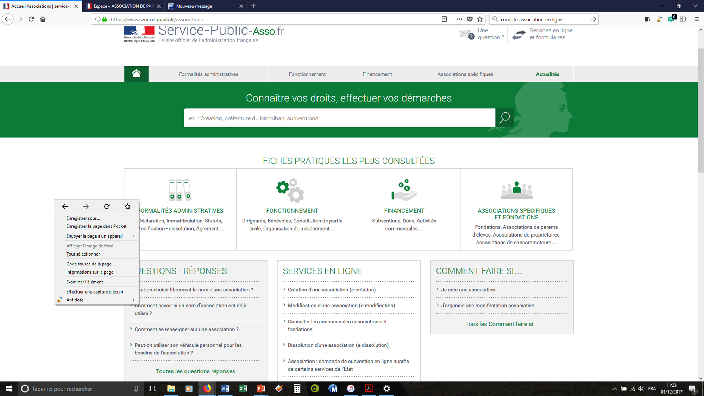
COMPTE SERVICE-PUBLIC-ASSOC.FR

Slide 41
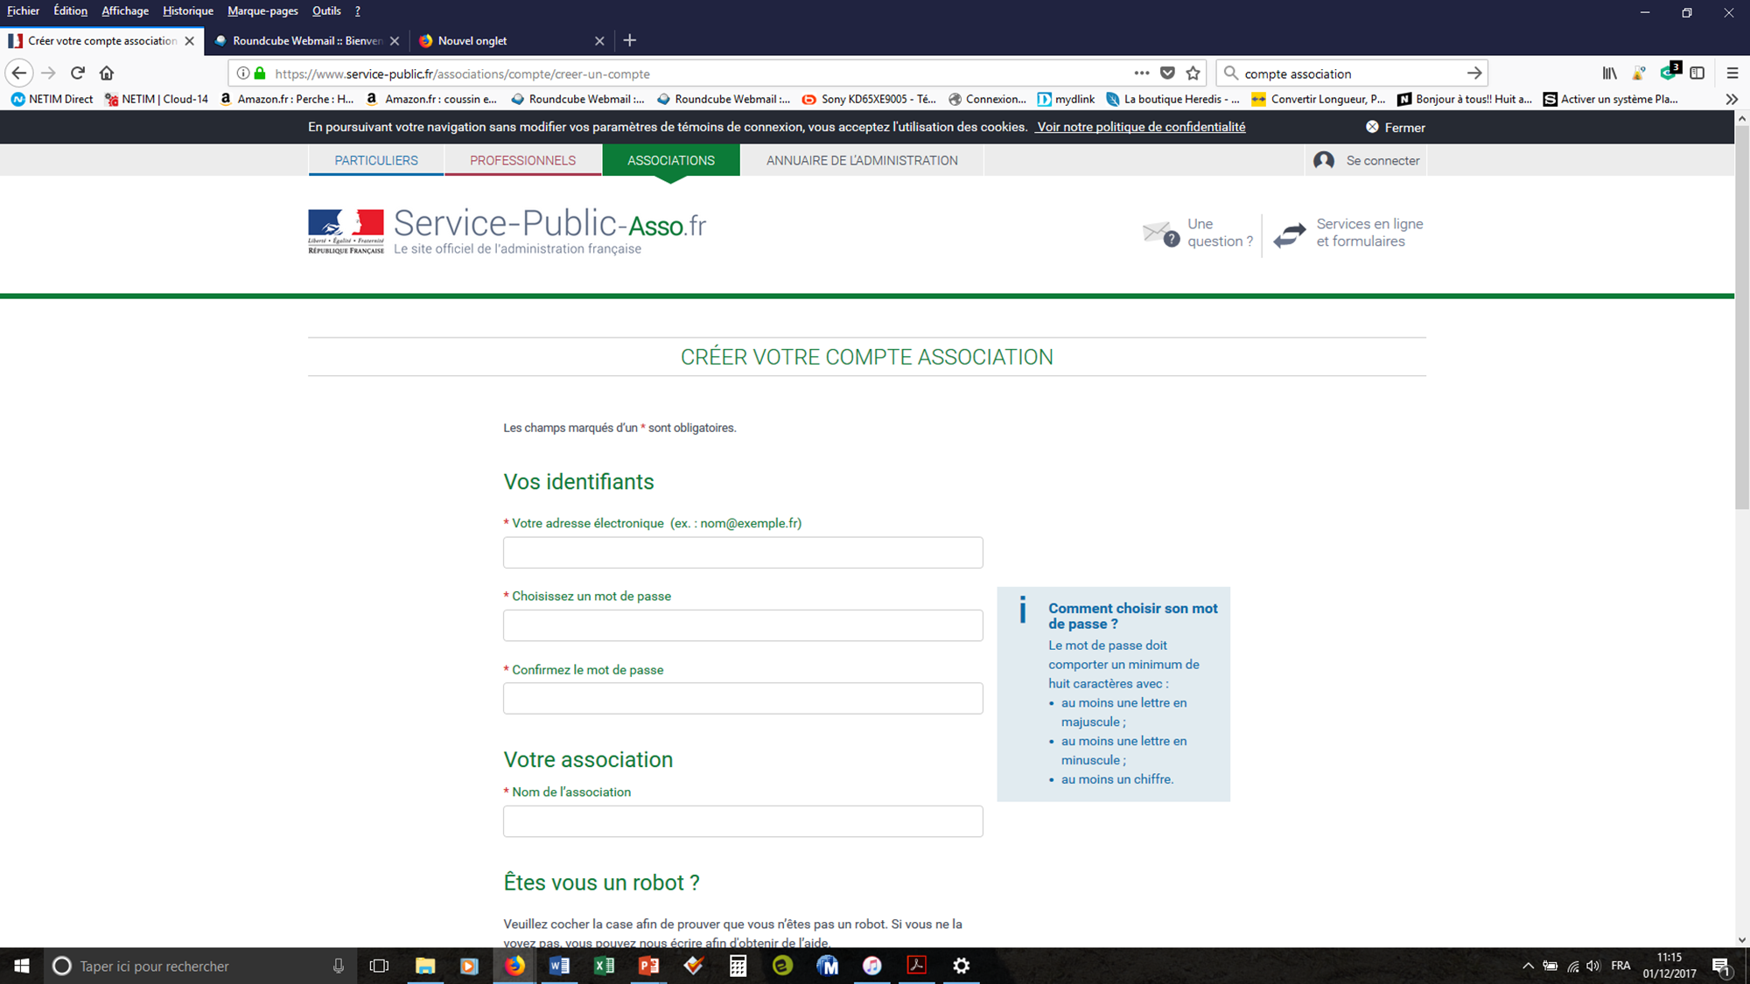
COMPTE SERVICE-PUBLIC-ASSOC.FR

Slide 42
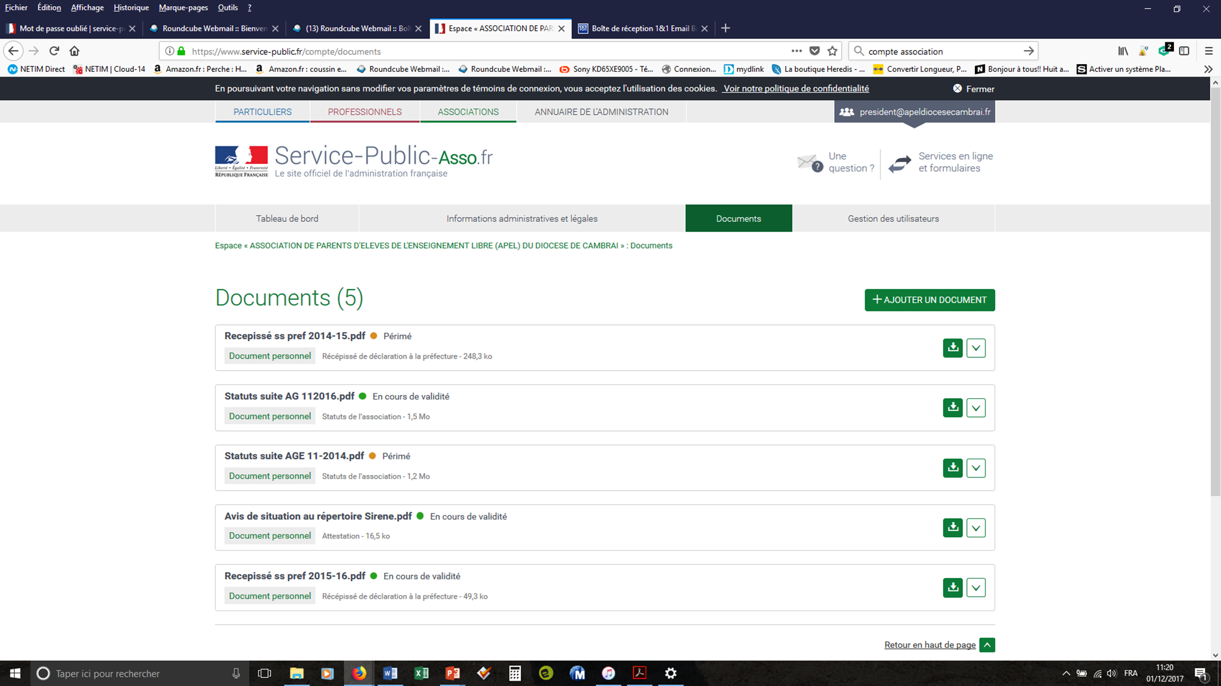
COMPTE SERVICE-PUBLIC-ASSOC.FR

Slide 43
MERCI
NOS MOYENS DE COMMUNICATION
Pour votre présence
Pour votre implication
Pour votre participation
Pour votre engagement et votre bonne humeur
permanent@apeldiocesecambrai.fr
https://apeldiocesecambrai.fr
03.27.70.09.93
Facebook.com/Apel diocèse Cambrai
41 rue Louis Belmas 59400 Cambrai
Notre salariée : Stéphanie Rodriguez
Pour répondre à toutes vos questions,
Au bureau le lundi, mardi et jeudi toute la journée.

